Slide 1









Huan Nguyen
Ansible Roles
1. Giới thiệu về Roles
Ha Noi, Viet Nam
Nguyễn Văn Huân

Slide 2
Agenda
Giới thiệu về Roles
Cấu trúc thư mục của một Role
Tạo và sử dụng Roles
Cách tra tài liệu Roles

Slide 3



Giới thiệu Ansible Roles
Roles là cách tổ chức và tái sử dụng code trong Ansible.
Chia nhỏ và sắp xếp các thành phần trong playbook (tasks, variables, templates, files) theo cấu trúc rõ ràng và dễ quản lý.
Tại sao cần sử dụng Roles?
Quản lý dễ dàng: Dự án lớn được chia thành các phần nhỏ, mỗi phần là một role.
Tái sử dụng: Có thể được sử dụng lại trong nhiều dự án hoặc môi trường khác nhau.
Tiêu chuẩn hóa: Đảm bảo cấu trúc thống nhất và dễ bảo trì.

Slide 4

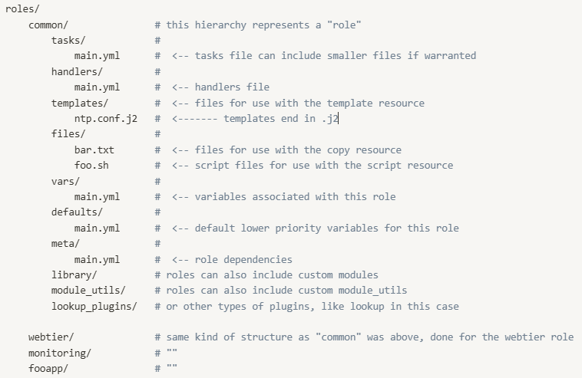
Cấu trúc thư mục của một role

Slide 5

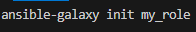
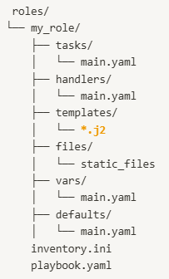
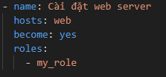


Tạo và sử dụng Roles
Tạo role
Chèn code vào role
Chạy playbook

Slide 6

Cách tra tài liệu Roles
Tài liệu chính thức của Ansible Roles
https://docs.ansible.com/ansible/latest/playbook_guide/playbooks_reuse_roles.html

Slide 7


Thank you for watching
Huan Nguyen
Cloud Engineer

Slide 8
Huan Nguyen
Ansible Roles
2. Thực hành Roles
Ha Noi, Viet Nam
Nguyễn Văn Huân

Slide 9
Agenda
Cấu trúc thư mục của một Role
Tạo và sử dụng Roles
Cách tra tài liệu Roles

